Slide 1


Banco de
Dados

Slide 2


Banco de Dados
Conceitos Básicos
O problema inicial
A solução com Banco de Dados
Tipos de Redundância
SGBD
A definição de Banco de Dados
Exemplo Prático
Diferença entre conceitos
Como funciona
Conclusão

Slide 3
Conceito básico de um banco de dados
Um banco de dados é um sistema que armazena e organiza informações de forma estruturada, geralmente em tabelas com linhas e colunas. Cada tabela contém registros (linhas) e campos (colunas) que definem os dados. Ele permite a rápida recuperação e manipulação de dados através de consultas.

Slide 4

O Problema inicial
Situação: Lista de clientes, produtos, vendas em um arquivo de Excel.
Desafio: Múltiplos funcionários acessando e atualizando o mesmo arquivo.
Problema: Redundância e inconsistência dos dados.

Slide 5

A Solução com Banco de Dados
Solução: Manter uma única cópia dos dados em um banco de dados.
Benefício: Controle centralizado e automatizado dos dados.
Sistema Gerenciador: Controla o acesso e evita redundância desnecessária.

Slide 6
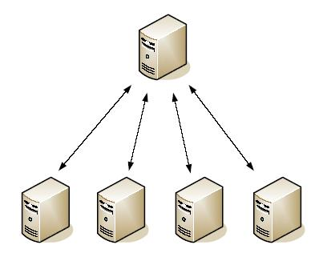

Tipos de Redundância
Redundância Controlada
Redundância Não Controlada
Software garante a sincronização entre múltiplas cópias.
Usuário é responsável por manter a sincronização entre as cópias.

Slide 7
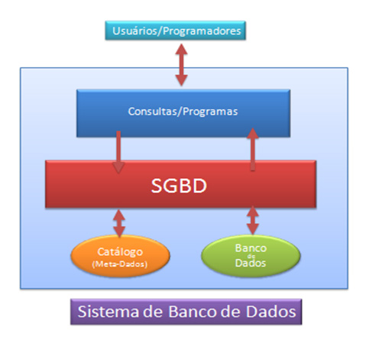
Sistema de Gerenciamento de Banco de Dados (SGBD)
Função: Atua como um guardião do banco de dados.
Diferença: Substitui a abordagem de arquivos.
Como Funciona: SGBD gerencia o acesso aos dados armazenados no banco de dados.

Slide 8

Definição de Banco de Dados
Conceito: Coleção de dados relacionados.
Propriedades:
Representa um aspecto do mundo real.
Dados são logicamente coerentes.
Construído para uma finalidade específica.

Slide 9

Exemplo Prático
Agenda Telefônica:
Representa dados do mundo real.
Dados organizados logicamente (alfabético).
Propósito: Facilitar o acesso rápido aos contatos.

Slide 10
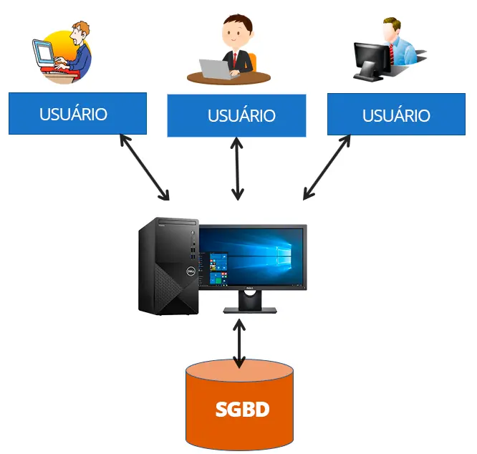
Diferença entre Conceitos
Banco de Dados: Coleção de dados.
Sistema de Gerenciamento de Banco de Dados (SGBD): Software que gerencia o banco de dados.
Sistema de Banco de Dados (SBD): Conjunto que inclui o banco de dados e o SGBD.

Slide 11
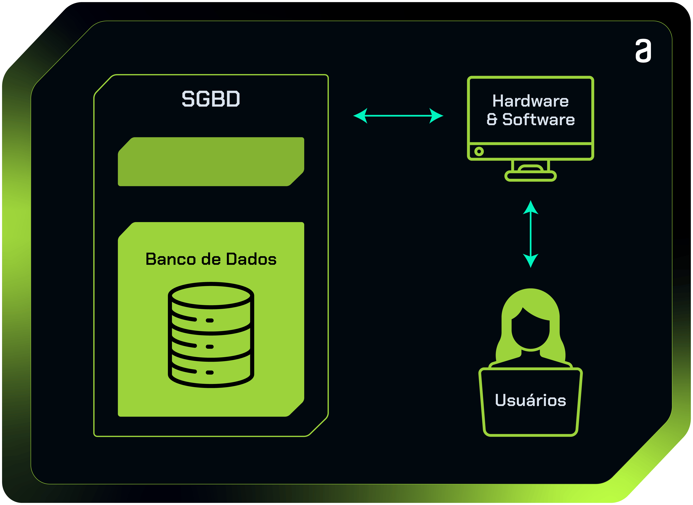
Como funciona:
Fluxo de Acesso:
Usuários e programadores interagem com o SBD.
O SGBD acessa e gerencia os dados armazenados no banco de dados.

Slide 12

Conclusão
Resumo: Bancos de dados e SGBD´s ajudam a organizar, gerenciar e acessar dados de forma eficiente.
Benefícios: Menos redundância, maior controle e eficiência no acesso às informações.

Slide 13
Obrigado pela sua atenção!
Espaço para perguntas e debates.

